Slide 1
综合举例（续）
CNO | CNAME | CREDIT
001 | Math | 3
002 | Multimedia | 3
003 | Computer network | 4
004 | Software engineering | 4
005 | Bioinformatics | 3
Another example is: Suppose we want to find all the students who have selected all courses provided by the school.

Slide 2
综合举例（续）
We can think of it as three steps:
1.We can obtain the NO. of all courses provided by the school by:
2.We can also find all SSN, cno pairs for which the student has selected courses by:
3.Now we need to find all students who selected all the courses. The divide operation provides exactly those students:

Slide 3
专门的关系运算（续）
学生-课程数据库:
学生关系Student、课程关系Course和选修关系SC
Student
学号 Sno | 姓名 Sname | 性别 Ssex | 年龄 Sage | 所在系 Sdept
201215121 | 李勇 | 男 | 20 | CS
201215122 | 刘晨 | 女 | 19 | CS
201215123 | 王敏 | 女 | 18 | MA
201215125 | 张立 | 男 | 19 | IS
Course
SC
课程号 Cno | 课程名 Cname | 先行课 Cpno | 学分 Ccredit
1 | 数据库 | 5 | 4
2 | 数学 |  | 2
3 | 信息系统 | 1 | 4
4 | 操作系统 | 6 | 3
5 | 数据结构 | 7 | 4
6 | 数据处理 |  | 2
7 | PASCAL语言 | 6 | 4
学号 Sno | 课程号 Cno | 成绩 Grade
201215121 | 1 | 92
201215121 | 2 | 85
201215121 | 3 | 88
201215122 | 2 | 90
201215122 | 3 | 80

Slide 4
综合举例（续）
[例2.11] 查询选修了2号课程的学生的学号。
π_{Sno}(σ_{Cno=‘2’}(SC))={201215121,201215122}
[例2.12] 查询至少选修了一门其直接先行课为5号课程的学生姓名
π_{Sname}(σ_{Cpno=‘5’}(Course SC π_{Sno,Sname} (Student))
或
π_{Sname} (π_{Sno} (σ_{Cpno='5'} (Course) SC) π_{Sno,Sname} (Student))
[例2.13] 查询选修了全部课程的学生号码和姓名。
π_{Sno,Cno}(SC)÷π_{Cno}(Course) π_{Sno,Sname}(Student)

Slide 5
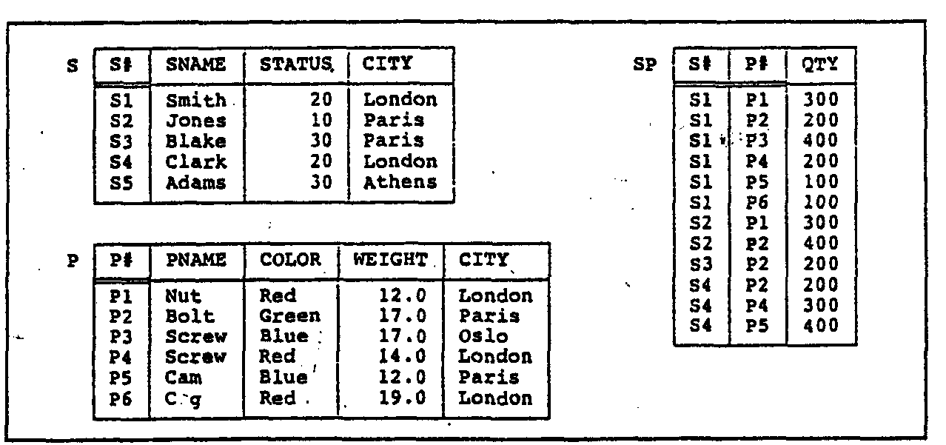
综合举例（续）

Slide 6
综合举例（续）
Example 1: Get supplier names for suppliers who supply part P2:
Example 2:Get supplier names for suppliers who supply at least one red part:

Slide 7
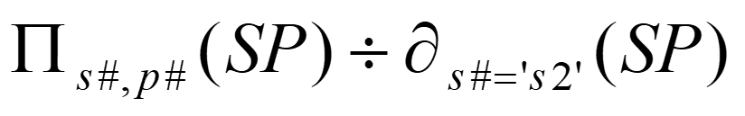
综合举例（续）
Example 3:Get supplier names for suppliers who supply all parts:
Example 4:Get supplier numbers for suppliers who supply at least all those parts supplied by supplier S2:

Slide 8
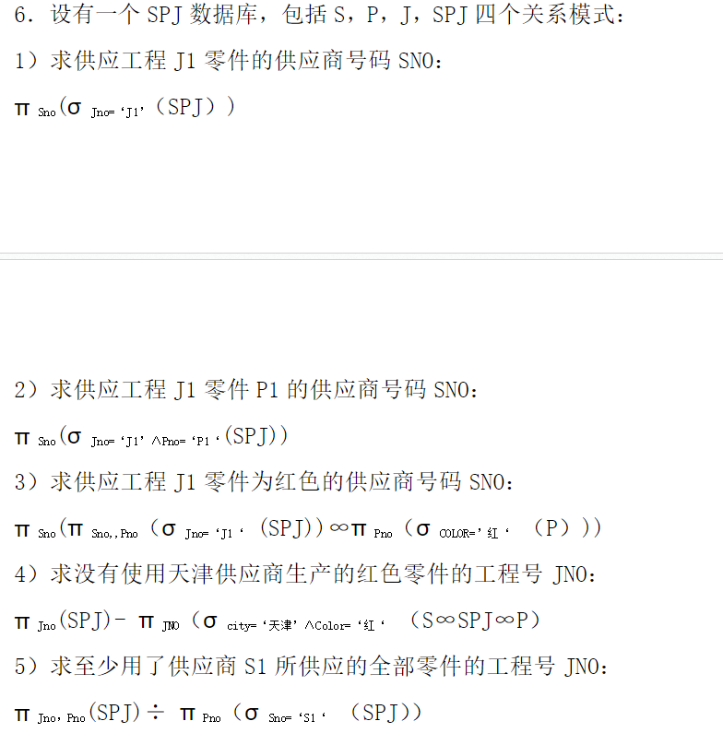
课后练习题6：
（3）求供应工程J1零件为红色的供应商号码SNO
（4）求没有使用天津供应商生产的红色零件的工程号JNO
（5）求至少用了供应商S1所供应的全部零件的工程号JNO。

